Slide 1
Shein 服务建模与分析
指导老师：徐晓飞
汇报人：臧德阳

Slide 2
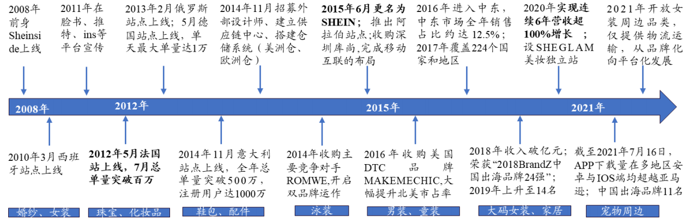
1.概述

Slide 3
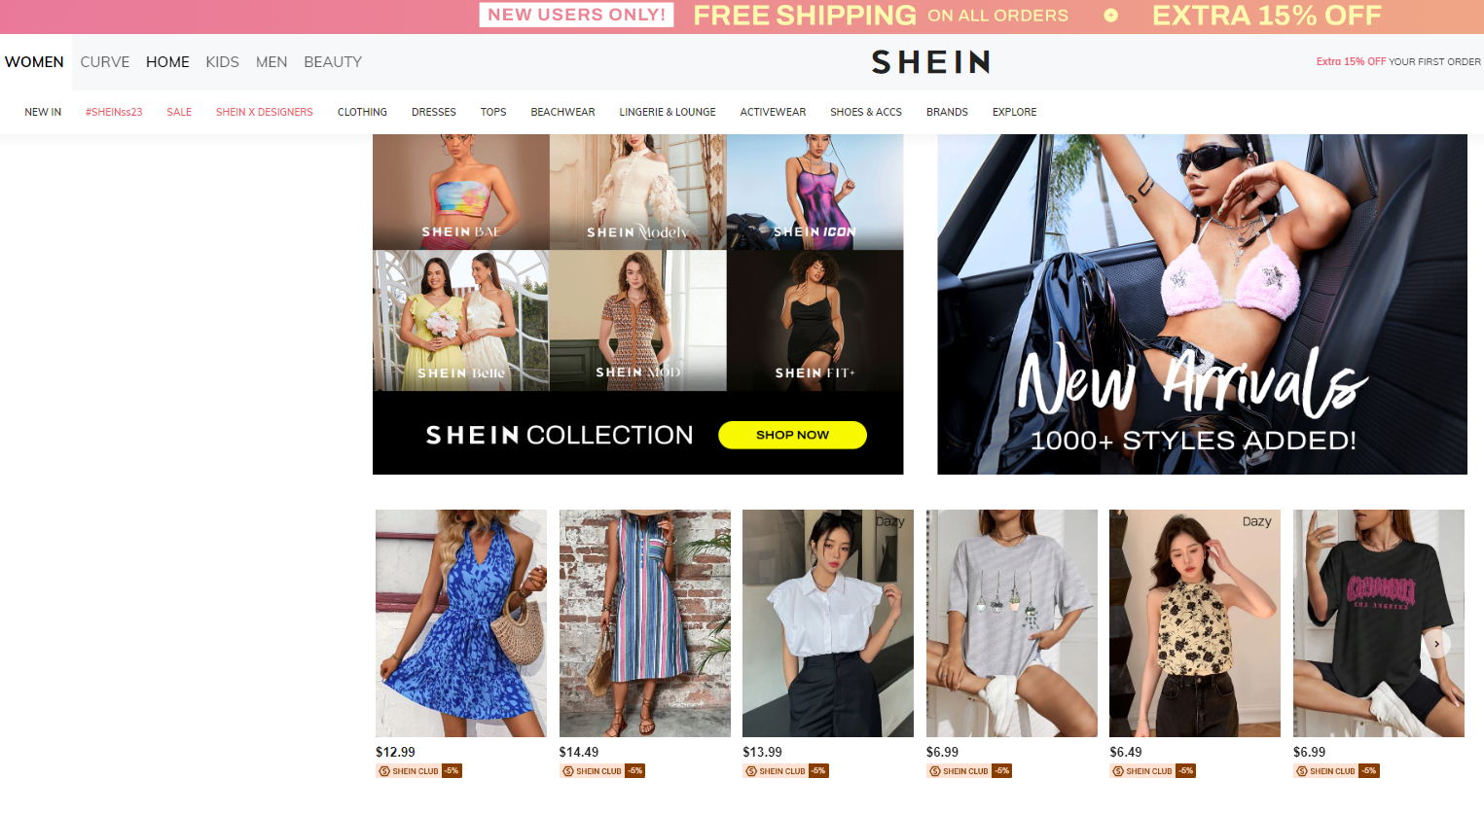
第一部分 概述
SHEIN是一家时尚电商平台，总部位于中国广东省广州市。该平台成立于2008年，主要销售女性时装、男女童装、鞋子、配件、美妆等多种商品。SHEIN在全球拥有超过2亿的注册用户和超过2,000万的月活跃用户，其产品遍布全球220多个国家和地区。
SHEIN的产品以时尚、实惠、高质量和多样化而受到广泛欢迎，平台上还提供了丰富的促销活动和优惠券，吸引了大量的年轻消费者。SHEIN的运营模式主要是基于快时尚，可以快速跟进时尚潮流并快速上市，同时还采用了直销模式，消除了中间环节，让产品价格更加亲民。
在美国，SHEIN成为仅次于亚马逊的最受年轻人喜爱的电商网站。更惊人的表现在于，在高收入女性的青少年组，SHEIN的受欢迎程度甚至超过了亚马逊。
图一：us.shein.com网站首页

Slide 4
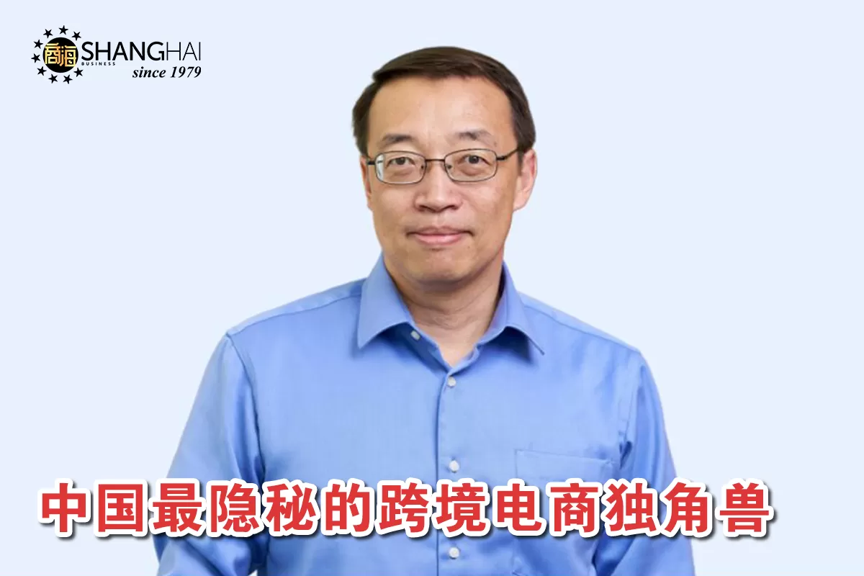
第一部分 概述
许仰天 Chris Xu
SHEIN创始人
Shein专注于跨境电商业务，但Shein和它的创办人许仰天在大众面前却一直声明不显。网络上有关许仰天的资料不多，甚至即使Shein的估值也已经接近一千亿美元，却连许仰天的一张照片都难以找到
2021年12月，列入2021胡润U40青年企业家榜，排名第3位。
2022年3月，许仰天以400亿财富位列《2022家大业大酒·胡润全球富豪榜》第492名。

Slide 5
1984年，许仰天生于山东，父母都是农民，家庭并不富裕。山东人重视教育，许仰天的父母也不例外，一直勉励许仰天好好读书。后来，许仰天考上了青岛科技大学国际贸易专业，在大学的四年里边读书边打工，一心只想为家里多分担一些。
大学毕业后，许仰天找到了一份与专业对口的工作，在南京奥道公司负责搜索引擎优化（SEO）工作。公司规模不大，却是中国首家跨境电商营销服务商。因为这个机缘，许仰天一脚跨进了跨境电商领域，也积累了经验，为之后在跨境电商行业创业打下坚实的基础。
2008年，许仰天离职创业，与王小虎一起成立了南京点唯信息技术，做起了跨境电商，并邀请当时在做在线配方眼镜网站的李鹏加盟成为合伙人。当时跨境电商属于蓝海市场，点唯几乎是一开始营业就获得盈利了。
在2009年的时候，许仰天陪同未婚妻到苏州选购婚纱，惊奇发现苏州的婚纱不但质量好，价格也比外国便宜许多。于是许仰天便诞生了代理销售婚纱的想法，却遭到另外两位合伙人的拒绝。许仰天也没有再耗费时间和精力去说服合伙人，而是选择更简单的方法——自己出来单干。
从2009年到2012年的三年时间内，许仰天靠向海外消费者提供价格低廉的婚纱定制服务，攒下了第一桶金。2012年，许仰天买下了Sheinside域名，开始转变领域，向国外用户出售女装。仅用一年时间，该网站的注册用户量就达到了25万人。
2014年，许仰天又开始为Sheinside谋划收购战略，连接完成了对Rowew和MAKEMECHIC品牌的收购，大力提高Sheinside在欧美市场的市场占有率。2015年，许仰天正式将Sheinside改名成Shein，开拓了中国关于跨境电商、品牌出海的新里程碑。

Slide 6
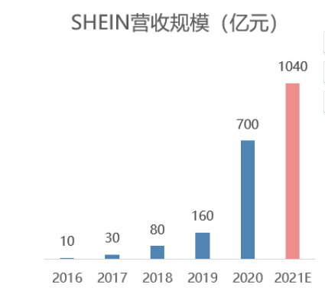
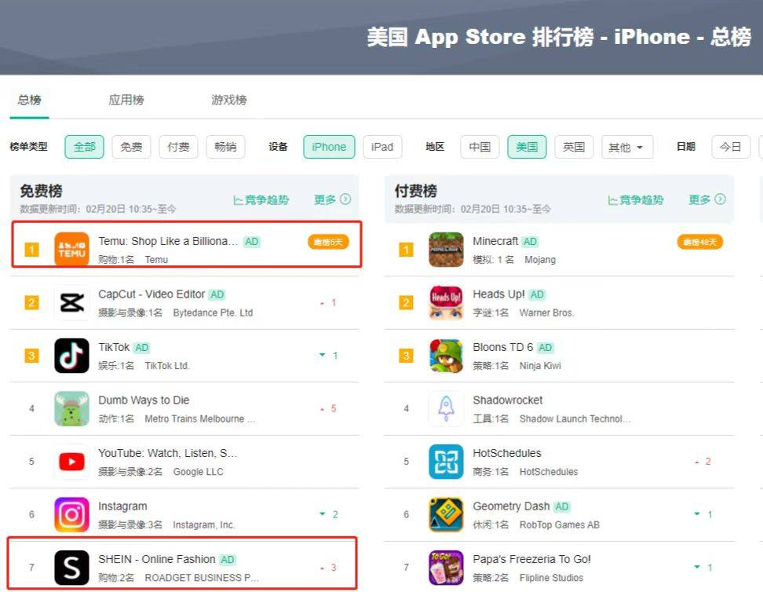
随着Shein的发展，资本也逐渐关注到这家跨境电商公司。从2018年开始，Shein几乎每一年都会接受新一轮的融资，企业估值也在一路走高。2022年4月，Shein完成了最新一轮至少10亿美元的融资，企业估值高达千亿美元。
归根究底，Shein成功的关键还是许仰天精明地利用了信息差，充分发挥了中国供应链的优势，以快速和低价位打击海外服装品牌。许仰天在过去的10年里，带领着Shein结结实实地吃到了跨境电商的红利，并成为了实质意义上的跨境电商巨头。

Slide 7
2.服务模式分析
Service Model Analysis

Slide 8
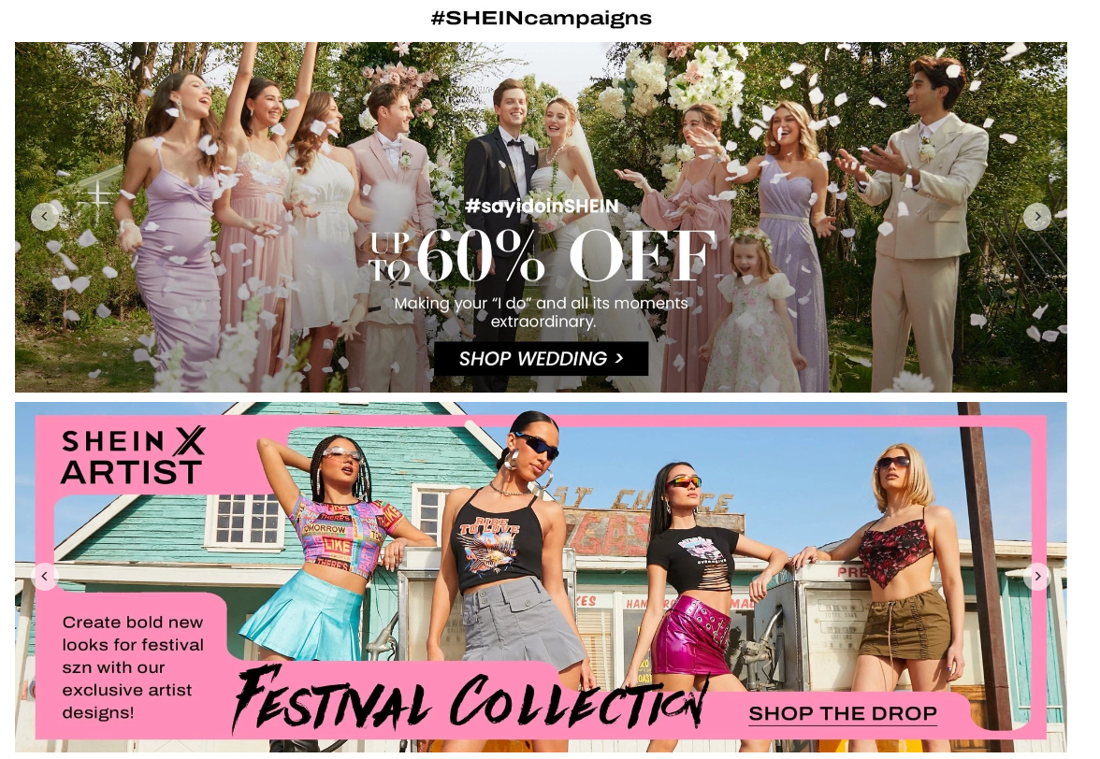
第二部分 服务模式分析
Shein与传统的B2C的区别
1.供应链管理：与传统的B2C电商平台不同，Shein通过自己的供应链管理和生产体系来管理商品供应和库存，这种模式可以帮助公司更好地掌握整个供应链的管理和控制，提高生产效率和货品品质的控制。
2.价格优势：Shein通过优化采购和供应链，能够以更低的成本提供更实惠的价格，吸引了大量消费者的关注。此外，Shein的价格策略也较为灵活，会根据不同的地区和季节进行价格调整。
3.数据驱动的营销：Shein非常注重数字化营销，通过数据分析和用户行为分析来制定营销策略，提高用户转化率和销售额。
4.社交化的销售渠道：Shein注重社交化的销售渠道，通过社交媒体和网络红人的合作来吸引消费者的关注，以增加品牌知名度和销售量。
服务模式：B2C模式
虽然Shein最初是一个B2B平台，但自从2015年开始，该公司就逐
渐转向了B2C模式，专注于为消费者提供时尚和实惠的服装。现在，
Shein已成为一个全球性的时
尚电商平台，向全球消费者提供服装、配饰、美妆产品等。在这种
模式下，消费者可以在Shein网站或移动应用程序上购买自己喜欢
的产品，享受在线购物的便利和优惠。

Slide 9
第二部分 服务模式分析
支付系统
商家
第三方
业务系统
价值网络
Google
物流系统
SHEIN服务系统
广告业务系统
线下实体业务
Facebook
用户
Twitter
Shein的企业愿景是“成为全球最受欢迎的时尚电商平台之一”。作为一家快速成长的电商公司，Shein的目标是通过创新的商业模式、数字化技术和社交化营销等手段，不断拓展市场和用户群体，提供更多高品质的时尚产品，以及优质的购物体验和客户服务，成为全球消费者心目中的时尚购物首选。

Slide 10
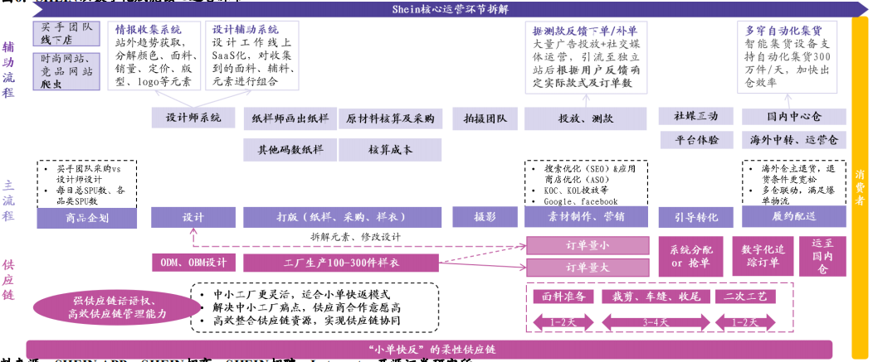

Slide 11
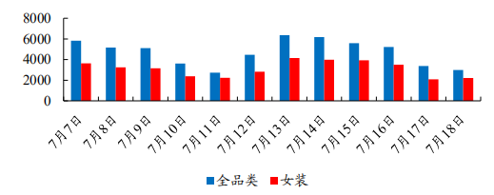
与传统快时尚ZARA、快时尚跨境电商ZAFUL相比，SHEIN在产品端的优势体现在：更低价、更快、更多、更时尚。上新数量（多）和频次（快）的提升能更广泛地洞察消费者需求，测款押中爆款的概率提升（时尚），通过后续追单，单件成本大幅降低的同时库存风险降低，与性价比策略（低价）形成正循环。
（1）产品定位“极致性价比”，与经典快时尚ZARA、竞争对手Zaful
的类似款式相比，SHEIN价格更低。
（2）产品上新“更快”、“更多”，ZARA每周2次上新，而SHEIN、Zaful每日上新；ZARA每年上新约1.2万款，截至2021年7月18日，一周内SHEIN上新SKU为3.4万款，Zaful为0.2万款。
（3）产品更“时尚”，体现在其爆款率约50%、滞销率约10%。

Slide 12
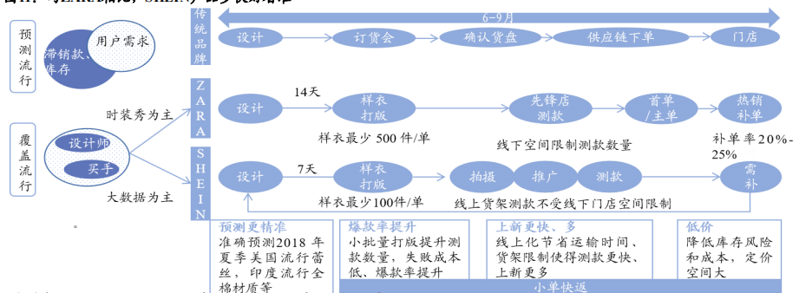
SHEIN的C2M 模式：低成本高频大量上新，在对话消费者的过程中以小单快返模式不断试错、迭代产品。
（1）根据前端用户需求进行产品设计，全覆盖流行。
• 首先，通过大数据和线下店洞察用户需求，即利用爬虫、Goggle trend finder获得竞品、国家热门时尚网站、Facebook的单品销量、定价、颜色、款式、面料，同时通过买手团队线下店辅助获取时尚元素；其次由自有设计团队（超800人，覆盖60%以上的订单）通过线上系统自由组合已掌握的流行元素并迅速出版，或由有设计能力的工厂供款、买手选款。
（2）后端供应链小单快返支撑下，测款更精准匹配消费者需求。
• 在小单快反的供应链体系支撑下可以仅生产100件样衣进行打版，样衣经过摄影团队精选模特和精拍精修后迅速上线测款；
• 将终端用户反馈的数据用来指导生产、定价与供应链，产品。例如，订单较小的产品将重新进入设计中心进行元素拆解重新设计，订单较大的产品将按需进行小单快返生产。
ZARA以拆解时装秀元素为主，而SHEIN的元素收集以大数据为主，覆盖更广

Slide 13

3.业务架构
Main Project Instruction

Slide 14
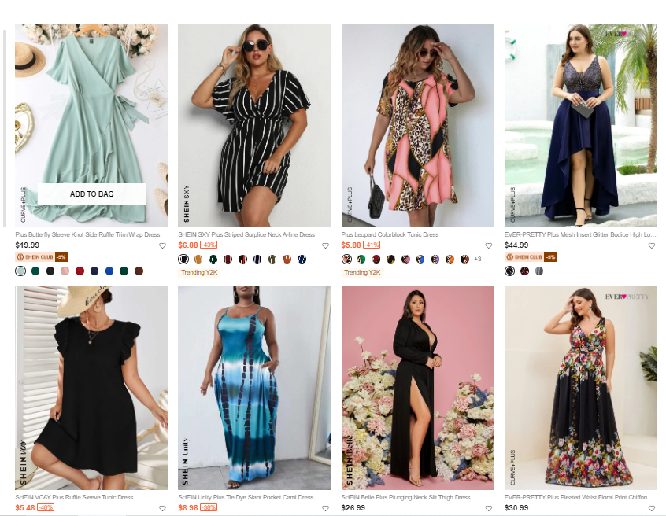
第三部分 业务架构
服务系统要素
服务环境
SHEIN商城--网络服务环境
供应链环境、社交化营销环境、客户服务环境
服务
对象
消费者
卖家
技术开发人员
内容创作者
服务结果
丰富多样的商品
优质的服务体验
快速的交付速度
高性价比的产品
服务
提供者
SHEIN服务平台
供应商
物流服务商
支付服务商
社交媒体平台

Slide 15
Shein 的服务参与者：
1.顾客：顾客是 Shein 服务的核心参与者，他们通过 Shein 官网或 APP 等渠道进行下单、支付、评价等操作，享受
Shein 提供的商品、物流和客服等服务。
2.供应商：供应商是 Shein 的重要服务提供者之一，他们为 Shein 提供产品、原材料、生产加工等服务。Shein 与全球
各地的供应商建立了合作关系，通过优秀的供应链管理和采购策略，实现商品的快速上架和更新。
3.物流公司：物流公司是 Shein 的另一个重要服务提供者，他们承担着商品仓储、分拣、配送等环节。Shein 与全球各
地的物流公司合作，通过多种物流模式和技术手段，为顾客提供快捷、高效、便捷的物流服务。
4.客服团队：客服团队是 Shein 的重要服务参与者之一，他们承担着顾客服务、投诉处理、售后维护等工作。Shein 的
客服团队通过多种渠道为顾客提供贴心、专业、高效的服务，帮助顾客解决各种问题和疑虑。
5.市场推广团队：市场推广团队是 Shein 的重要服务参与者之一，负责品牌宣传、用户增长、社交媒体营销等工作。
通过多种市场策略和营销手段，市场推广团队帮助 Shein 不断扩大影响力，吸引更多的顾客参与到 Shein 的服务中

Slide 16
Shein 的服务资源：
1.供应链资源：Shein 与全球各地的供应商建立了合作关系，通过自主研发的采购管理系统和供应链管理系统，实现了商品的快速上架和更新，为顾客提供了多样化、时尚化的商品选择。
2.技术资源：Shein 拥有一支强大的技术团队，自主研发了多个技术平台和系统，包括网站、APP、后台管理系统等，为顾客提供了便捷、快速、安全的购物体验。
3.物流资源：Shein 与全球多家物流公司合作，通过多种物流模式和技术手段，实现了商品的高效配送，为顾客提供了及时、准确的物流服务。
4.人力资源：Shein 拥有一支专业、高效的团队，包括采购、设计、生产、物流、客服、市场等多个部门，为顾客提供了全方位的服务保障。
5.品牌资源：Shein 是一家知名的时尚电商品牌，通过多年的市场推广和品牌积累，建立了良好的品牌声誉和忠诚度，为顾客提供了可信赖的购物体验。

Slide 17
Shein 的服务信息：
1.商品信息：Shein 提供的商品信息包括商品名称、价格、材质、尺码、颜色、图片、商品详情等，以及商品的库存情况、销售情况等。
2.物流信息：顾客可以通过 Shein 的物流信息系统查询商品的配送状态，包括订单处理、出库、运输、签收等信息，同时还提供物流跟踪服务和物流查询工具。
3.交易信息：Shein 提供订单管理系统和支付系统，顾客可以在系统中查询订单状态、交易记录、发票信息等，也可以进行订单取消、退换货等操作。
4.客户服务信息：Shein 提供在线客服系统和电话客服系统，顾客可以在服务系统中咨询商品信息、订单问题、退换货政策等，还可以获得售后服务支持。
5.促销信息：Shein 提供各种促销活动，包括折扣、优惠券、赠品、积分等，同时还提供专属优惠活动和限时抢购活动，吸引顾客下单购买。
6.社区信息：Shein 建立了社区平台，包括社交媒体、论坛、博客等，顾客可以在社区中与其他用户交流、分享购物心得、参与社区活动等。

Slide 18
shein的服务交互行为：
1.浏览商品：顾客可以通过 Shein 的网站或移动应用程序浏览商品信息，包括商品图片、名称、价格、颜色、尺码
、材质、详情等。
2.添加购物车：顾客可以将心仪的商品添加到购物车中，方便随时查看和修改，同时 Shein 还提供推荐商品等功能，
帮助顾客快速找到心仪的商品。
3.下单购买：顾客可以在 Shein 的网站或移动应用程序中下单购买商品，选择支付方式、填写收货地址等信息，并
通过订单管理系统跟踪订单状态。
4.评价商品：顾客可以在 Shein 的网站或移动应用程序中对购买的商品进行评价，包括商品质量、尺码、款式、
颜色等方面的评价，帮助其他顾客了解商品信息。
5.退换货：如果顾客对商品不满意，可以在 Shein 的网站或移动应用程序中发起退换货申请，通过客服系统沟
通处理退换货流程，帮助顾客解决售后问题。
6.社区交互：Shein 建立了社区平台，顾客可以在社区中与其他用户交流、分享购物心得、参与社区活动等
，通过社区交互获得更多的购物体验和服务支持。

Slide 19
第三部分 业务架构
SHEIN的服务蓝图
搜索展示页面
推荐商品
橱窗页面
支付页面
购物车页面
物流收货
信息页面
在线客服
服务页面
评价页面
有形展示
用户搜索，查看结果
用户浏览
推荐商品
输入密码或人脸识别进行支付操作
加入购物车或查看其中的商品
客户查看物流信息
咨询
客户填写
购买评价
用户历程
按一定的顺序展示用户搜索商品
商城个性化推荐
用户确认订单信息并支付
展示购物车
商品送货与订单信息
客服解答
客户问题
商品展示客户历史评价
前台
对同一标签的商品进行打分、排序
根据数据库储存的用户个人数据执行推荐算法
订单审核
将商品信息加入购物车数据库
商品的装配与运输
在线客服
在线等候
商品评价的统计
后台
搜索系统
推荐系统
第三方
支付系统
购物车
数据库
第三方物流服务提供商
客服
管理系统
商品评价
系统
支持进程

Slide 20
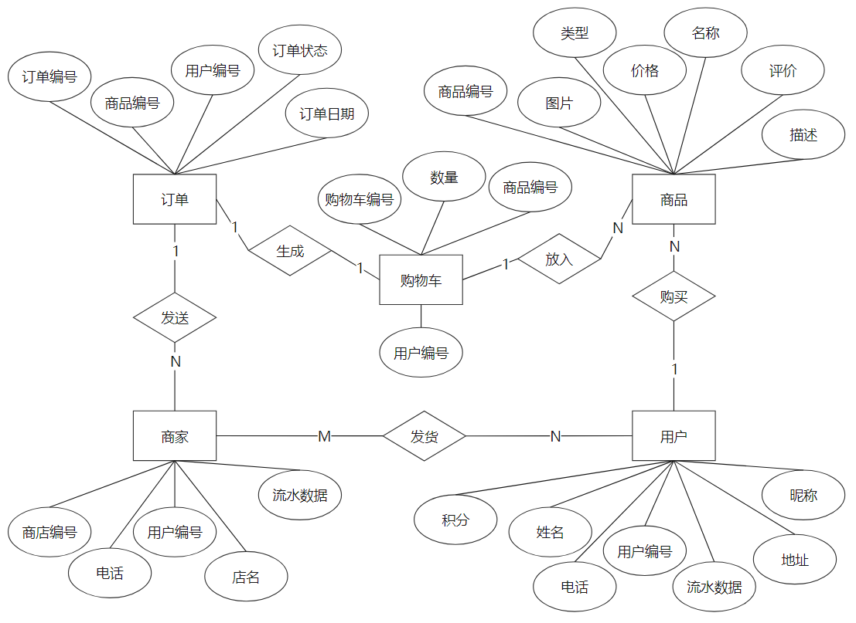
第三部分 业务架构
购物E-R图

Slide 21
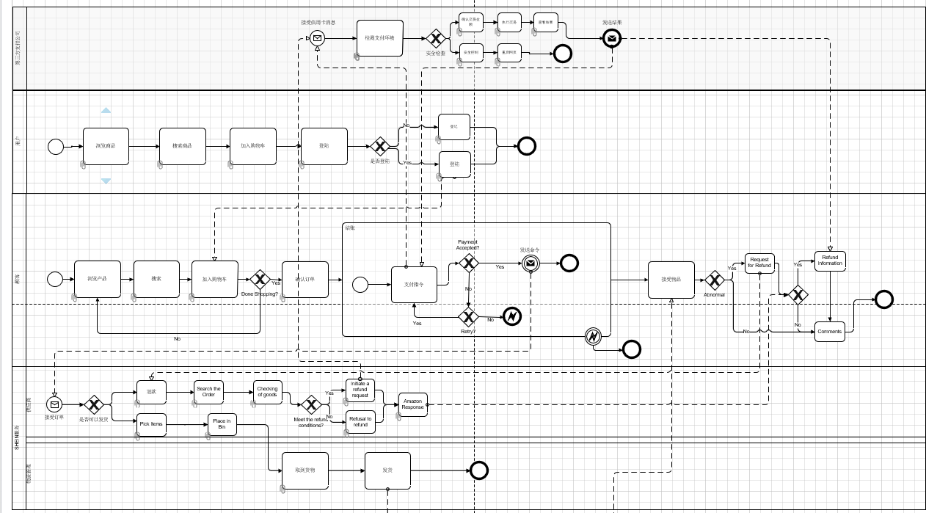
第三部分 业务架构
SHEIN流程BPMN建模

Slide 22
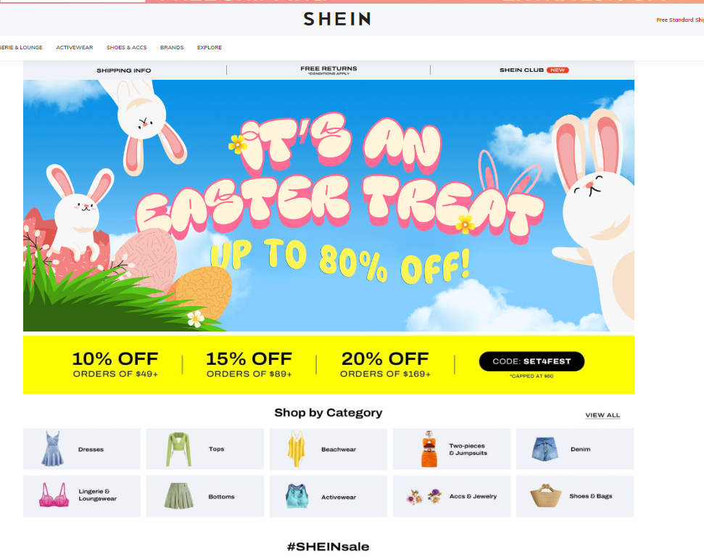
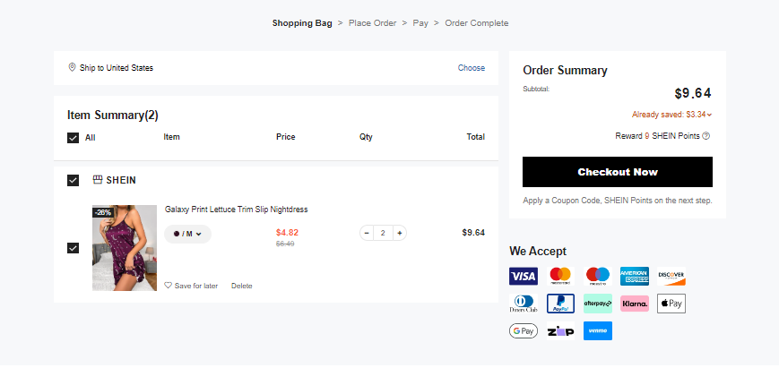
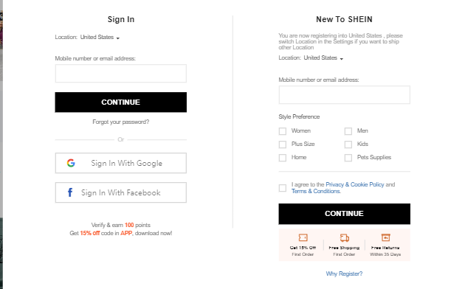
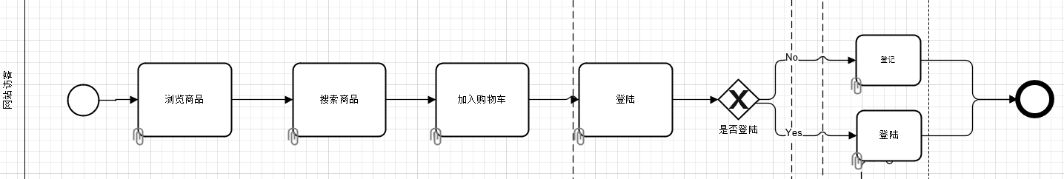
第三部分 业务架构
（一）游客

Slide 23
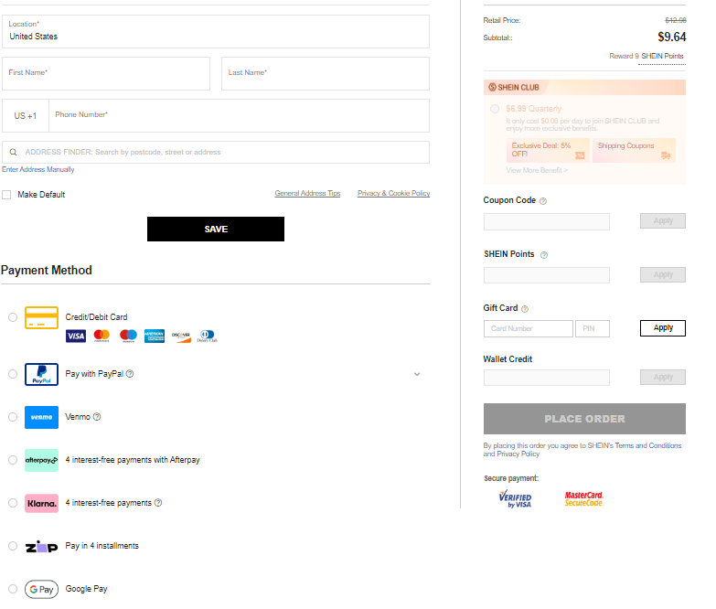
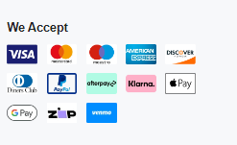
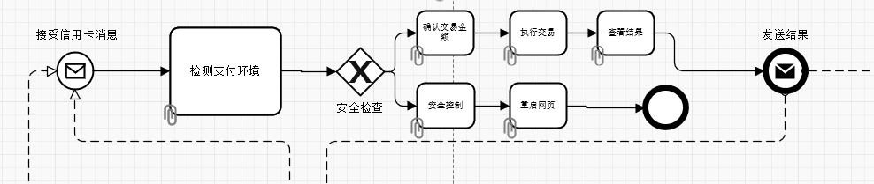
第三部分 业务架构
（二）第三方支付系统

Slide 24
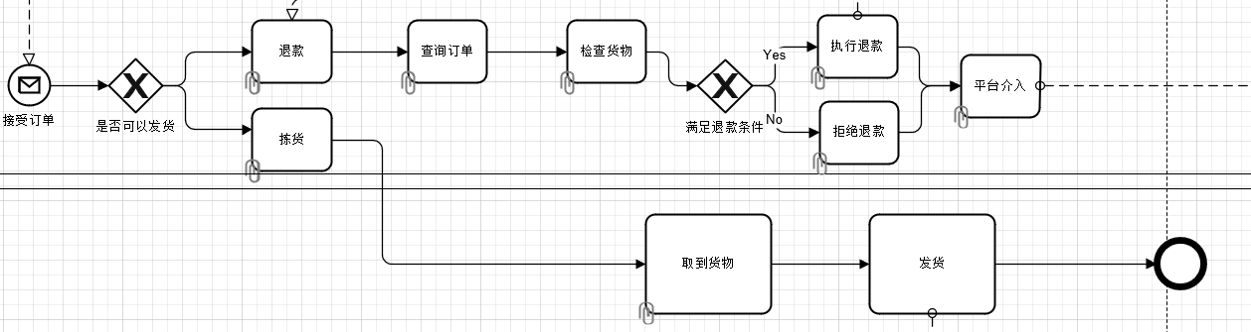
第三部分 业务架构
（三）SHEIN服务

Slide 25
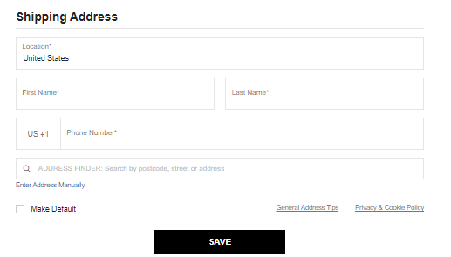
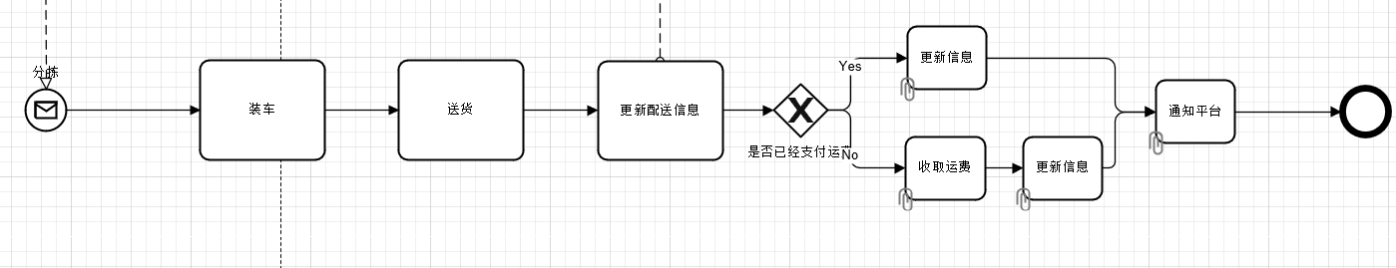
第三部分 业务架构
（四）物流服务

